Slide 1
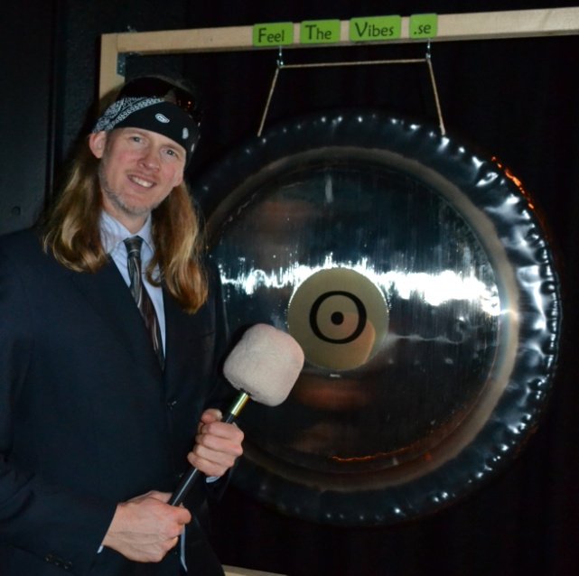

Gong Relaxation
- för företag och anställda
Ni får gladare & friskare medarbetare som kan arbeta med
ny kraft, energi & kreativitet.
Mattias Sundman, Utb Gongmästare & Yogalärare
Feel The Vibes http://www.feelthevibes.se
mattias@feelthevibes.se, 070-513 18 87
Godkänd för F-skatt, Ansvarsförsäkrad
Gong Relaxation är en häftig djupavslappning till ljud och vibrationer från en stor Gong-Gong.
Notes:
Bättre sömn

Slide 2
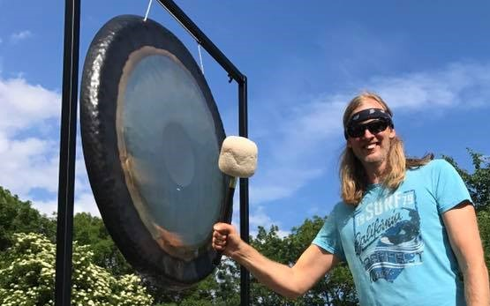
Vad är då Gong Relaxation?
”Ett enkelt och effektivt sätt att nå djup vila.
Där kroppen kan läka sig själv och slappna av på djupet.”
Gongen – Rik på övertoner
Deltagarna ligger och vilar
Ljudet ger djupavslappning
Vibrationerna hjälper kroppen
http://www.feelthevibes.se
Notes:
Gong eller gong-gong är ett instrument som när det spelas ger ifrån sig enormt många ljud samtidigt.
Det är en som spelar och de andra bara ligger ner å vilar & upplever en häftig avkoppling.
Det ljud som skapas, går in genom öronen, hjälper hjärnan att ”stänga av”. Detta göra att oftast hamnar i ett välgörande läge mellan vakenhet & sömn.
De vibrationer som skapas, går djupt in i kroppen och hjälper kroppens självläkande förmåga och kan få igång flöden igen.

Slide 3

Tillvägagångssätt
Jag spelar på en stor Gong-Gong
  Jag är utbildad Gongmästare
  Har spelat i över 5år
  Jag spelar alltid från hjärtat med intention om allas bästa
  Detta skapar omfångsrika ljud och härliga vibrationer
Medarbetarna ligger ner på yogamattor med en filt över sig
  Många kan ta del av detta samtidigt!
  Enkelt, inga speciella kläder behövs, ”kom som du är”
  Alla kan vara med
http://www.feelthevibes.se

Slide 4
Tillvägagångssätt (forts)
Går att kombinera med Yoga, Meditation, Klangskålar
  Anpassas efter ert och era medarbetares behov
  Jag är även utbildad Yogalärare och har stor erfarenhet av meditation och att spela klangskålar
Passens längd och regelbundenhet
  Allt från 30 minuter till 90 minuter
  Oftast en gång till flera gånger i veckan
http://www.feelthevibes.se

Slide 5
Fördelar för deltagarna
Kommer som de är - Behöver inte byta om
Närhet till arbetsplatsen – Tidsbesparande
Möjlighet att få det regelbundet
1 timmes pass motsvarar ca 2 timmars sömn
http://www.feelthevibes.se

Slide 6
Fördelar för företaget
Flera kan vara med samtidigt
Regelbundenhet gör att de upprätthåller lugn över tid
GongYoga klassas som hälsovård och är avdragsgillt
  Företaget står för kostnaderna, alla kan vara med
Jag tar hand om helheten
Mindre sjukskrivningar
Färre utbrända
Gladare, piggare och effektivare medarbetare
http://www.feelthevibes.se

Slide 7
Paketlösningar & Moduluppbyggnad
Speciellt anpassat till erat företag
Paketlösningar - S, M eller L .
Även moduluppbyggt, det går att lägga till och förändra paketen efter era önskemål.
Ingår alltid
  Startupmöte
  Uppföljningsmöte
  Avslutsmöte
Prova-på pass
  Engångstillfälle hos er till reducerat pris
  Skicka en representant för att prova befintligt pass
http://www.feelthevibes.se

Slide 8
Val av Gong, Yoga & Meditationspass - Moduluppbyggt
Tid
Hur ofta
Antal tillfällen
Deltagare*
Egen lokal*
30min
1 ggr/v
10 st
20 st
Ja
Nej
45min
2ggr/v
20 st
30 st
40st
Egen utrustning**
60min
40 st
Ja
Nej
Ingår alltid:
Uppstartsmöte
Uppföljningsmöte
Avslutningsmöte
Innehåll
Gong
Yoga
Klang
Mantran
* Max antal
Meditation
* Har ni ingen lokal, hjälper jag till att hyra in er i en yogastudio i närheten.
** Yogamattor / Filtar. Kan hyras till. Gong-utrusting håller jag med.
http://www.feelthevibes.se

Slide 9
Exempel på paketlösningar – Gong Relaxation
Gongbad - Small
Tid
30min
Hur ofta
1 ggr/v
Egen lokal - Ja
Egen utrustning -Ja
Antal
10 ggr
Personer
20 st
Uppstartsmöte
Uppföljningsmöte
Avslutningsmöte
Gong
Yoga
Pris exempel: 270kr/pers/pass*
* räknat på 20 personer varje pass - exkl moms
http://www.feelthevibes.se

Slide 10
Exempel på paketlösningar – Gong Relaxation
Gongbad - Medium
Tid
60min
Hur ofta
1 ggr/v
Egen lokal - Ja
Egen utrustning -Ja
Antal
20 ggr
Personer
30 st
Uppstartsmöte
Uppföljningsmöte
Avslutningsmöte
Gong
Yoga
Pris exempel: 340kr/pers/pass*
* räknat på 20 personer varje pass - exkl moms
http://www.feelthevibes.se

Slide 11
Exempel på paketlösningar – Gong Relaxation
Gongbad - Large
Tid
60min
Hur ofta
2 ggr/v
Egen lokal - Ja
Egen utrustning -Ja
Antal
40 ggr
Personer
40 st
Uppstartsmöte
Uppföljningsmöte
Avslutningsmöte
Gong
Yoga
Pris exempel: 260kr/pers/pass*
* räknat på 40 personer varje pass - exkl moms
http://www.feelthevibes.se

Slide 12
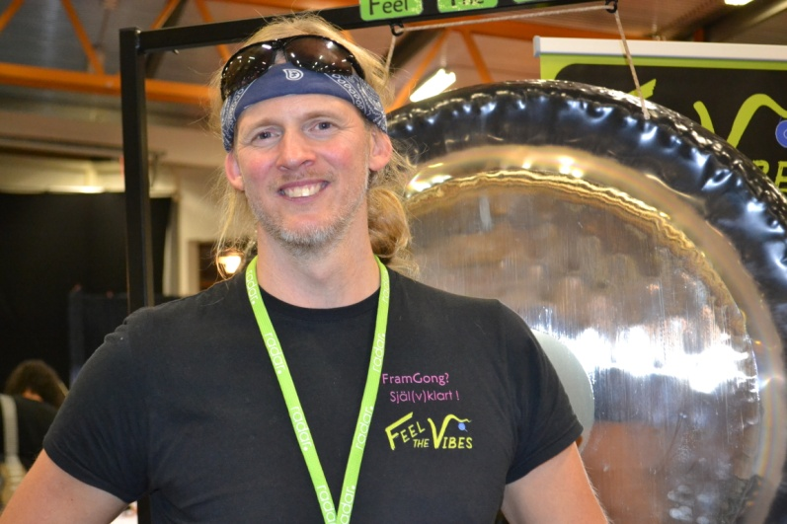
Tack!!
Frågor?
Offert-förfrågan, offert@feelthevibes.se
Kontakta mig gärna via mail eller telefon.
Mattias Sundman, Utb Gongmästare & Yogalärare
Feel The Vibes
Tel: 070-513 18 87
Mail: mattias@feelthevibes.se
http://www.feelthevibes.se
Godkänd för F-skatt & Ansvarsförsäkrad

